Slide 1
Лего-сказка

Slide 2
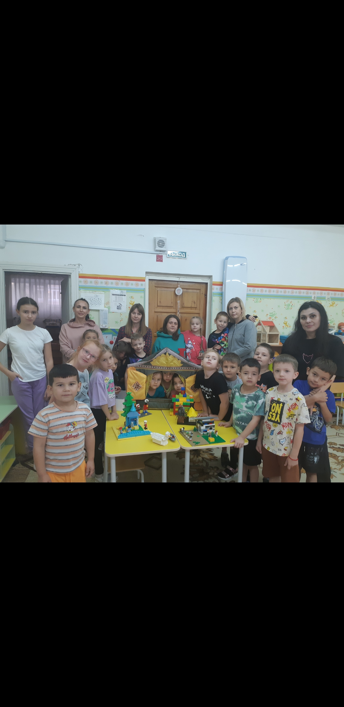
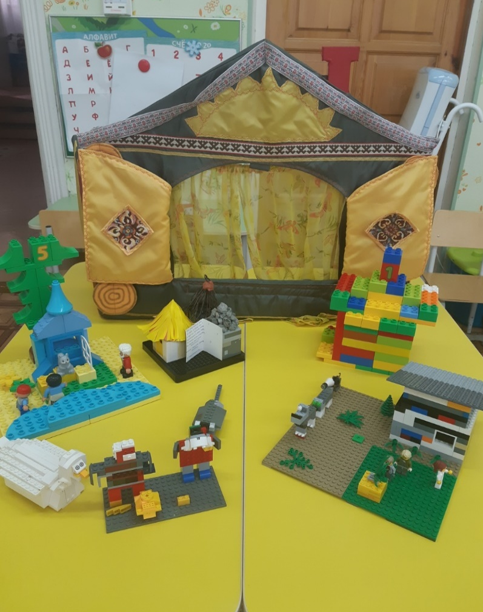


Slide 3
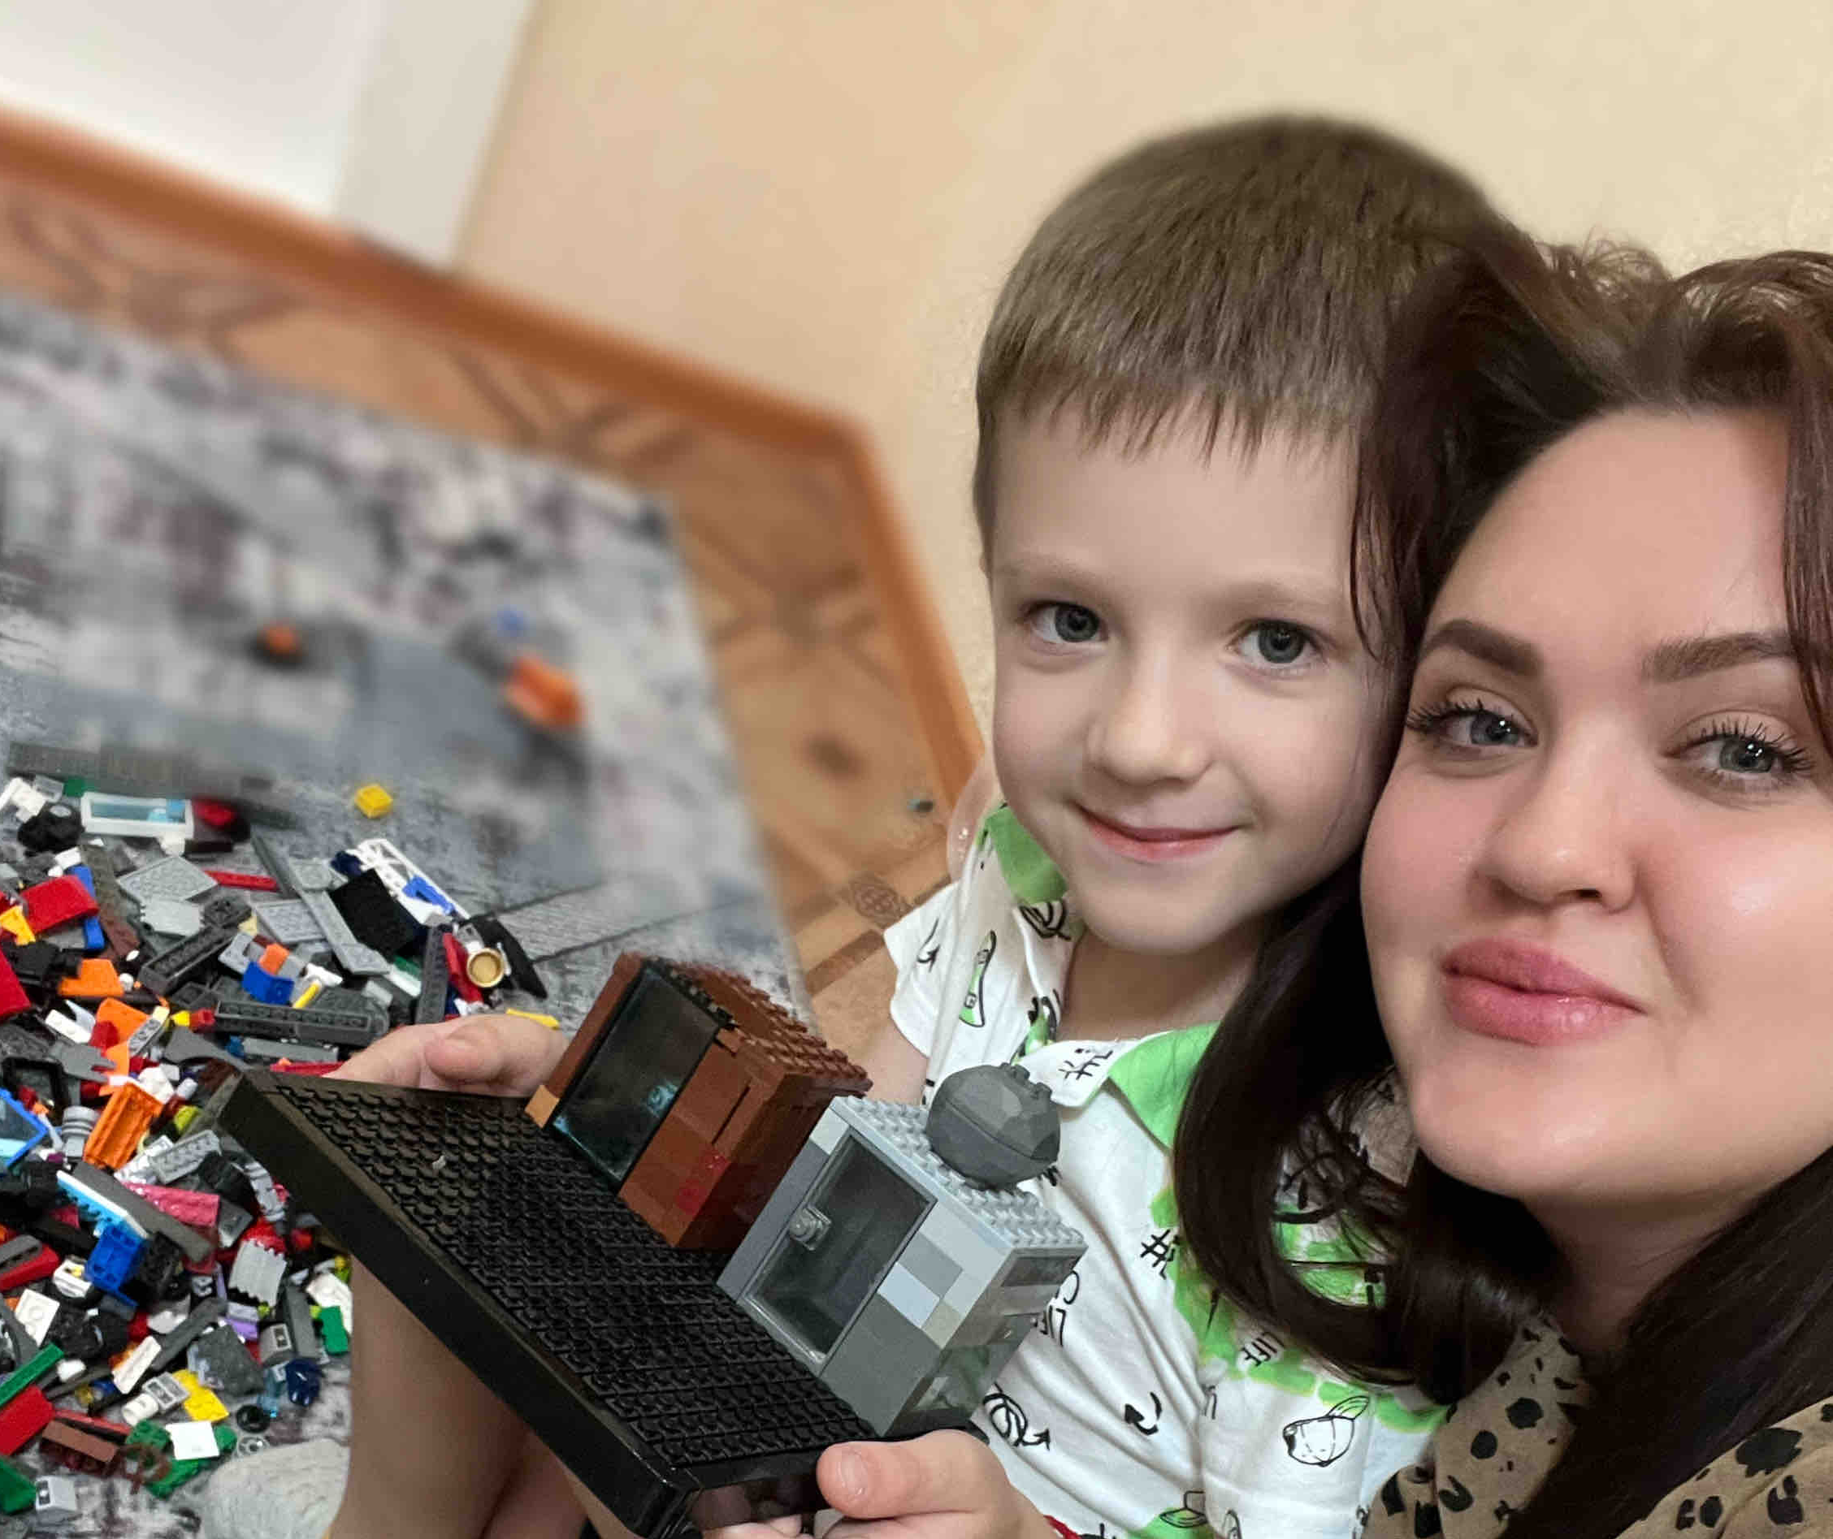
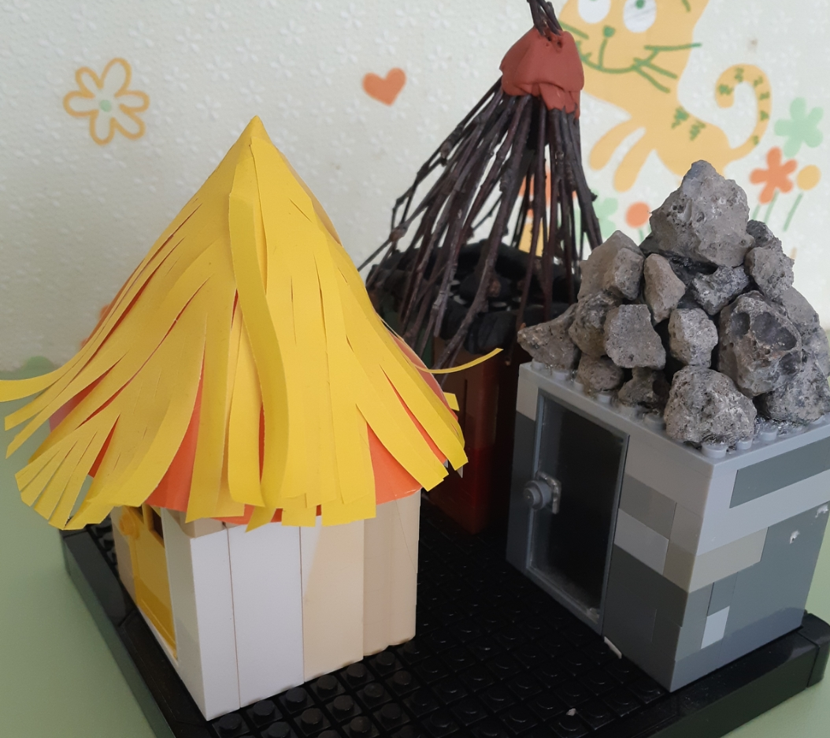
В работе братцы знают толк,
Не сможет в дом
Пробраться волк.(Три поросёнка)

Slide 4
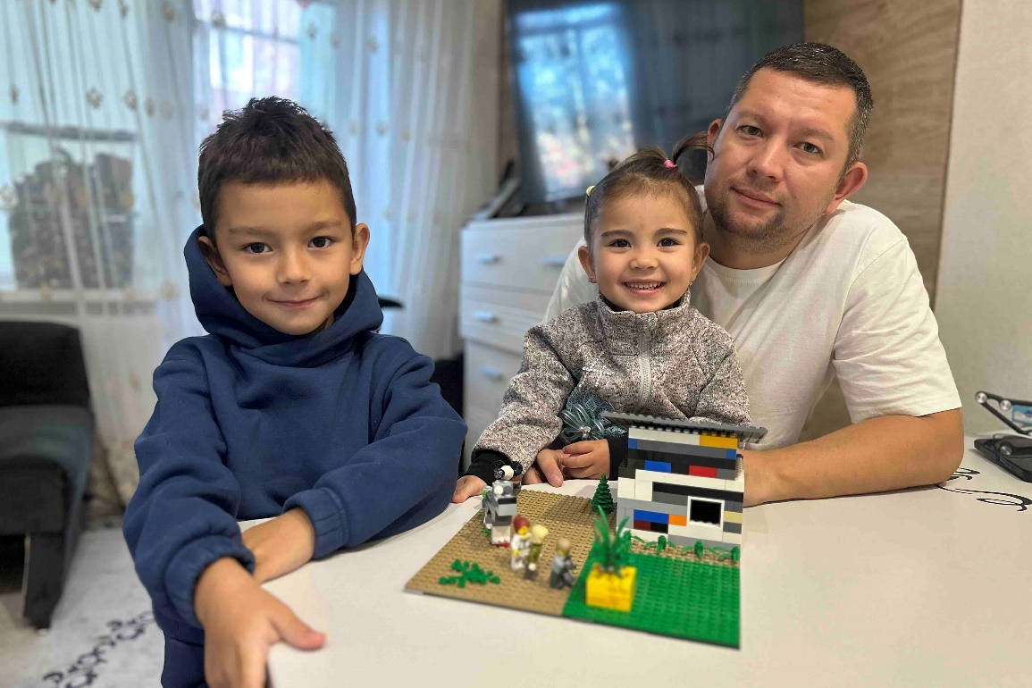
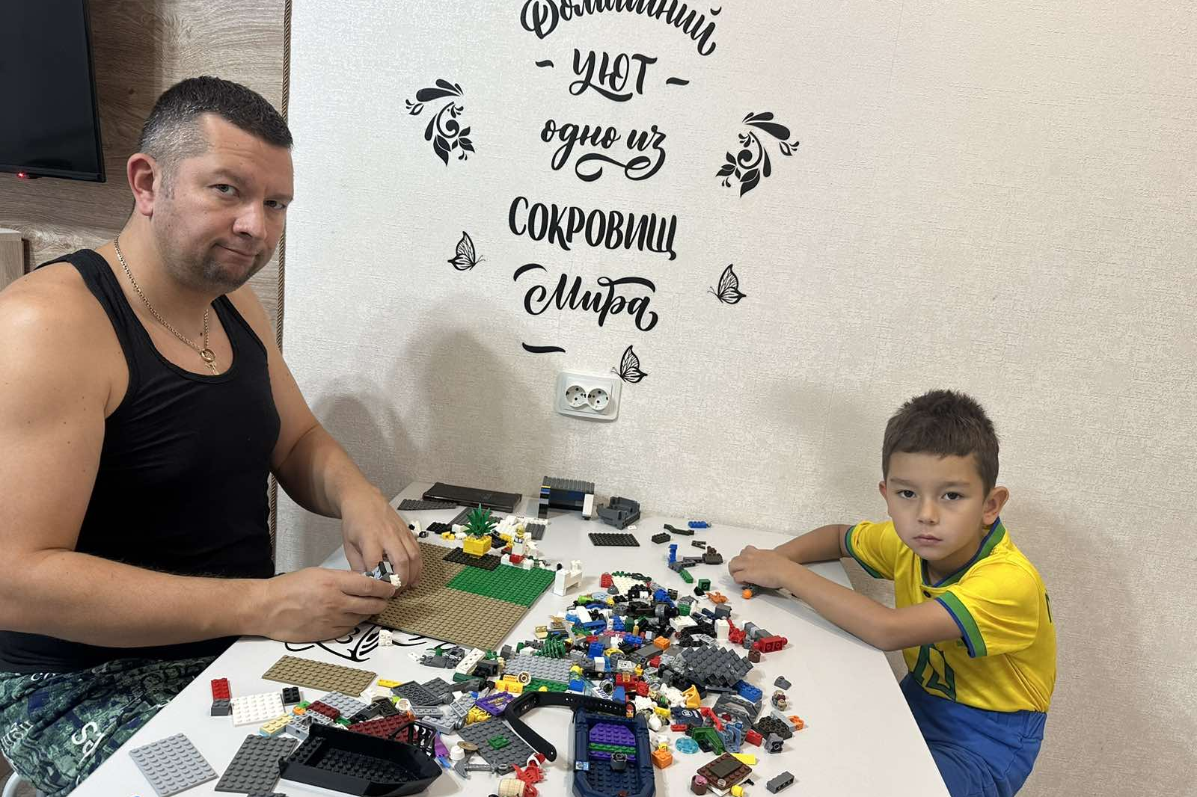
Вырастил однажды дед
Этот овощ на обед
А потом его тащил
Вместе с бабкой, что есть сил.(Репка)

Slide 5
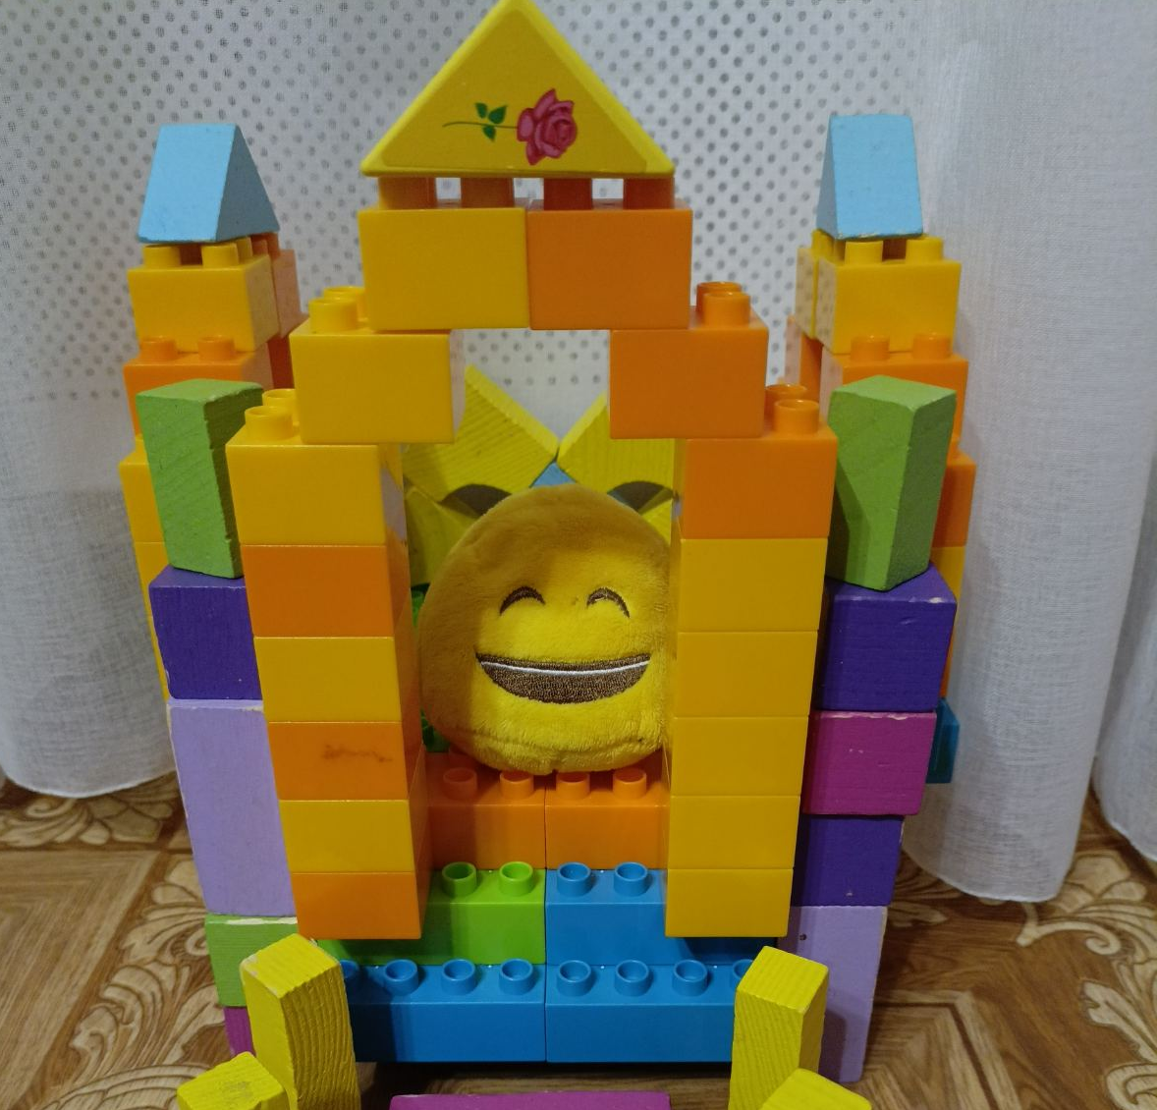
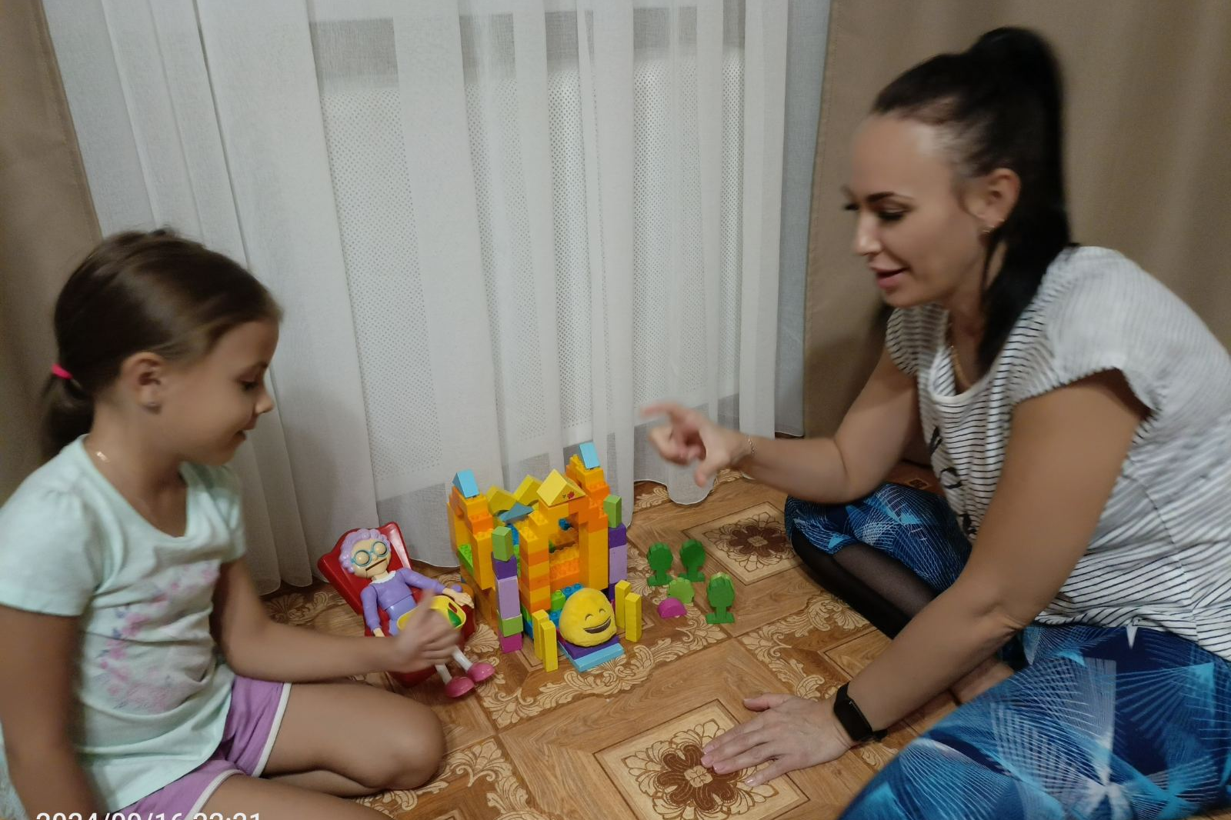
Я от дедушки ушёл.
Я от бабушки ушёл,
Скоро к вам приду. (Колобок)

Slide 6
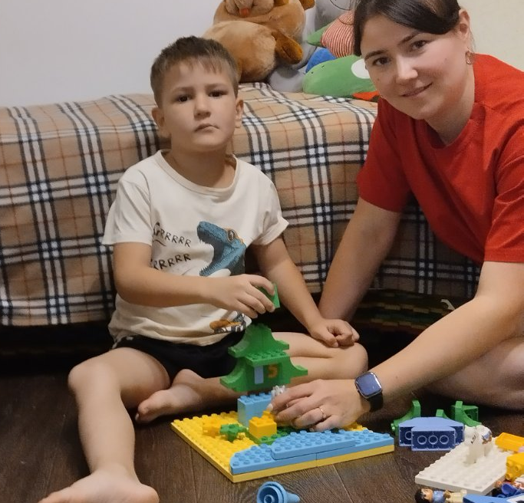
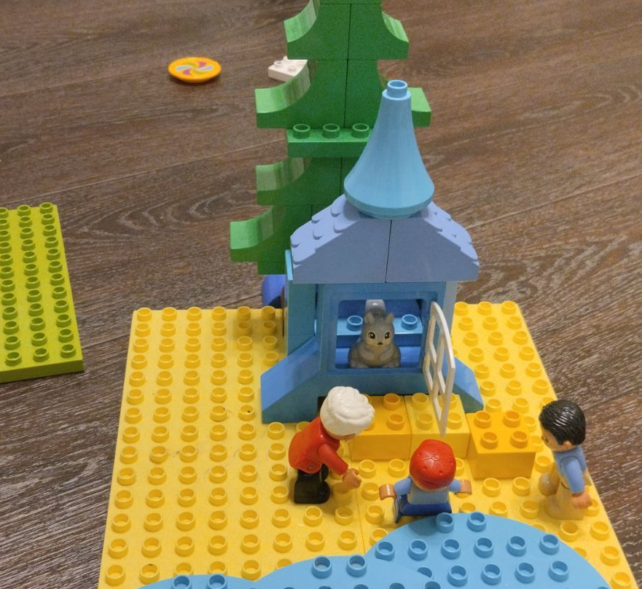
Белка песенки поёт
Да орешки все грызёт
А орешки не простые
Скорлупы-то золотые. (Сказка о царе Салтане)

Slide 7
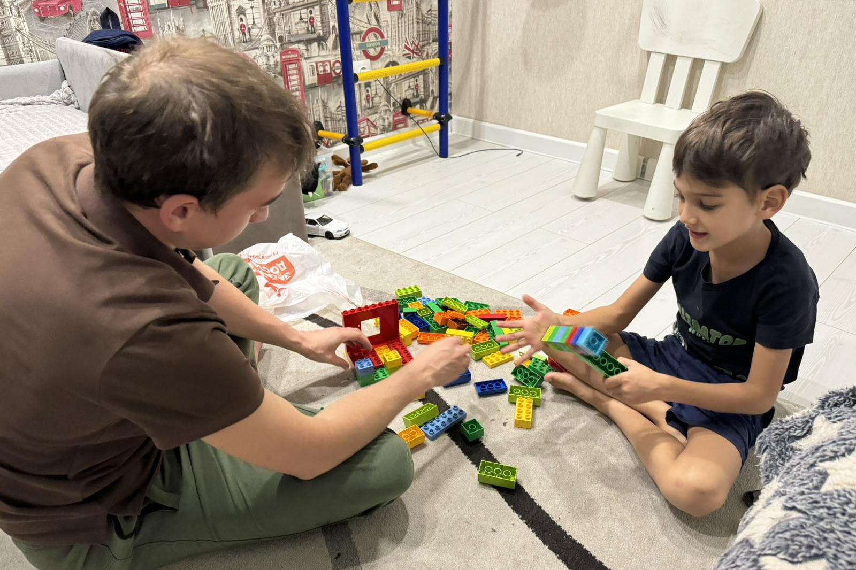
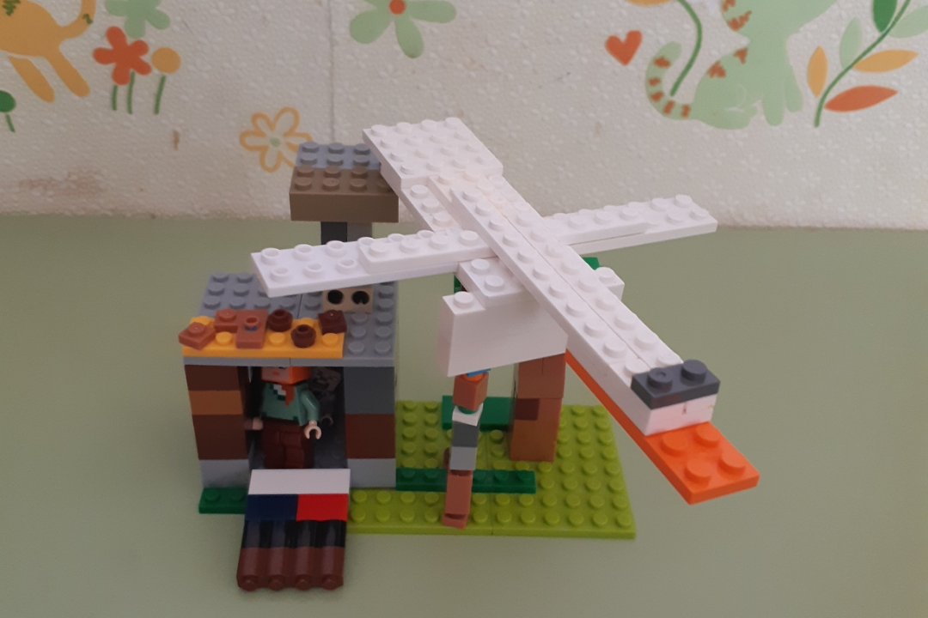
Вот и яблонька и Речка и большая тетя печка, все на помощь ей спешат , потерялся младший брат

Slide 8
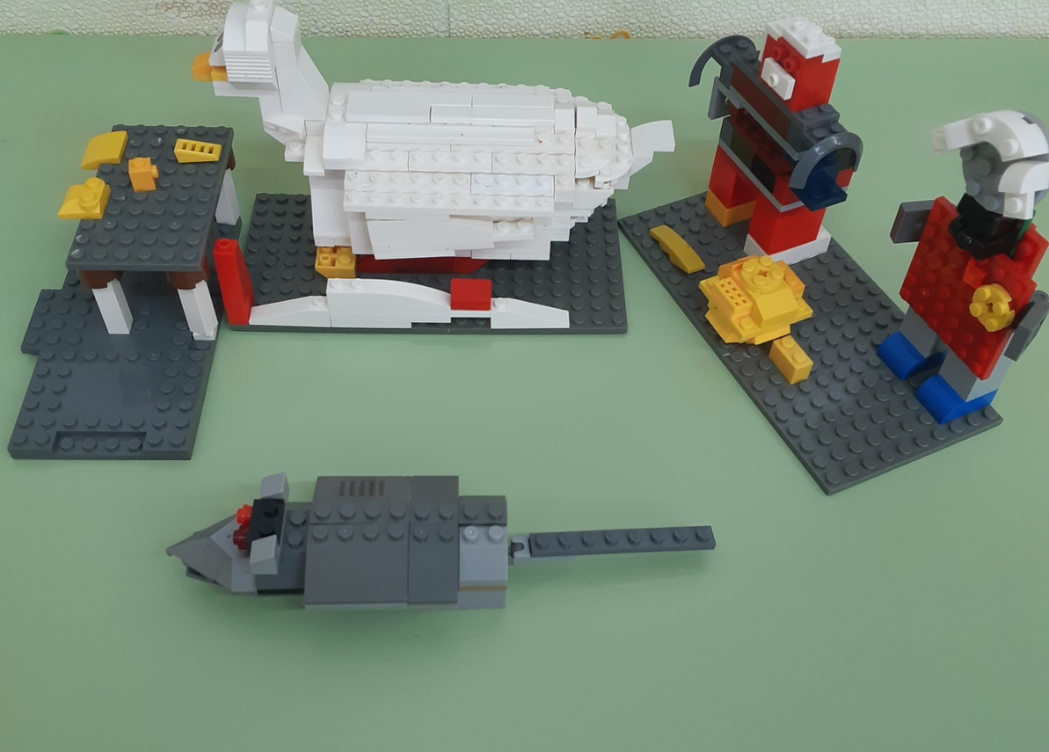
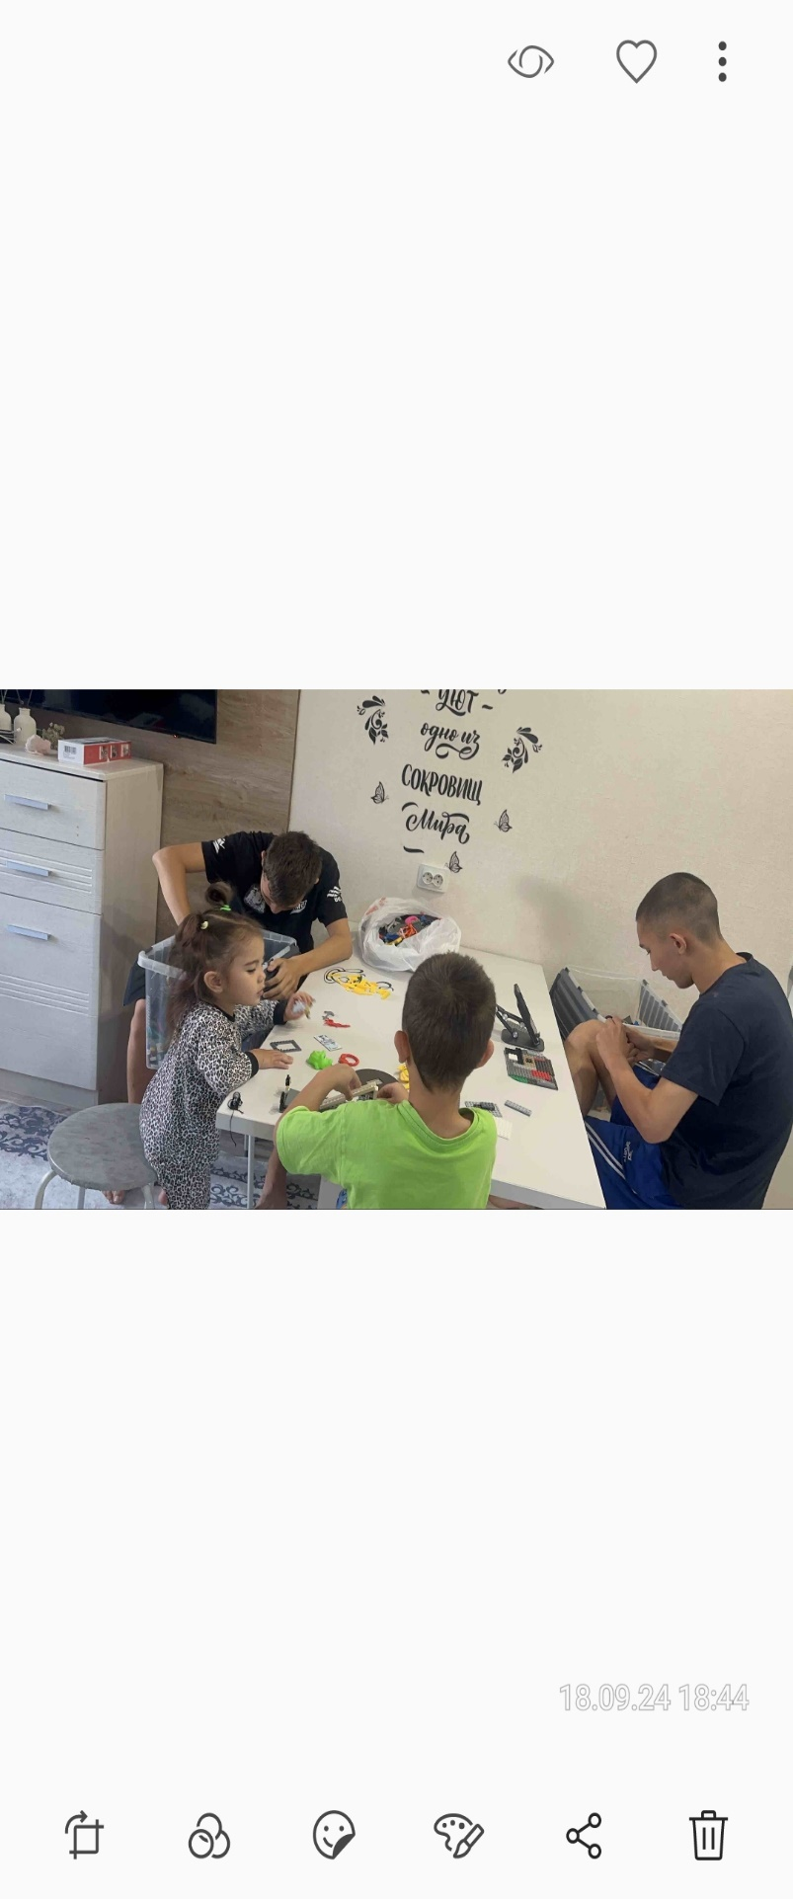
Снесла курочка яичко-говорит моя сестричка. Оказалось не простым, а чудесно золотым.

